Slide 1
ILUMINISMO
Profº Bruno Ferreira

Slide 2
A critica ao Antigo Regime
As Sociedades dos Estados absolutistas eram formadas por diversas classes sociais, dentre as quais eram dominantes a nobreza e a burguesia.
Com o desenvolvimento do capitalismo nos séculos XVII e XVIII, a burguesia continuou sua ascensão econômico em importantes países europeus, como Inglaterra e França consciente passou a criticar o regime antigo.
As principais características que marcaram as sociedades do Antigo Regime Foram:

Slide 3
Setor Político
Poder absoluto dos reis
Setor Social
Divisão da sociedade em estamentos, onde se distinguiam ordens privilegiadas pelo nascimento e camadas desfavorecidas
Setor Econômico
Coexistência de relações feudais e relações capitalistas, ora em harmonia, ora em conflito.
Setor Cultural
A intolerância religiosa e filosófica. O estado e a igreja intervinham na vida das pessoas não permitindo a liberdade de religião ou convicção filosófica e política.

Slide 4
Burguesia e Iluminismo
Ao criticar o Antigo Regime, a burguesia foi desenvolvendo sua própria ideologia, baseando –se no seguinte argumentos:
- O Estado só é verdadeiramente poderoso se for rico:
- Para Enriquecer, ele precisa expandir as atividades capitalistas;
- Para expandir as atividades capitalistas é preciso dar liberdade e poder à burguesia.

Slide 5
O que o Iluminismo defendia
Igualdade
Tolerância religiosa ou filosófica
Liberdade pessoal e social
Propriedade privada

Slide 6
O que o Iluminismo Combatia
O absolutismo monárquico
Porque protegia a nobreza e mantinha seus privilégios. O absolutismo era considerado injusto por impedir a participação da burguesia nas decisões políticas, inviabilizada a realização de seus ideais
O mercantilismo
Porque a intervenção do Estado na vida econômica era considerada prejudicial ao individualismo burguês, á livre iniciativa e ao desenvolvimento espontâneo do capitalismo.
O poder da igreja
Por que esse poder baseava-se em verdades reveladas pela fé. Isso chocava-se com a autonomia intelectual. Defendia pelo individualismo e pelo racionalismo burguês. Assim, à burguesia não interessava apenas a religião. Ela desejava o avanço da ciência e das técnicas, que favoreciam os transportes, as comunicações, a medicina etc.

Slide 7
Questões
1 – Sintetize o que o iluminismo defendia e o que combatia.
2 – Relacione os interesses comerciais da burguesia e os principais defendidas pelos iluminismo.
3 – Faça uma dissertação
(aproximadamente 15 linhas)?

Slide 8
Pensadores Iluministas
A palavra Iluminismo originou-se de luz, referindo-se à razão, que consegue tudo iluminar. Essa era a principal característica das ideias iluministas: a explicação racional para toda as questões que envolviam a sociedade.

Slide 9
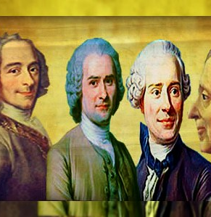
Teorias para a sociedade liberal
São vários os pensadores europeus ligados ao movimento iluminista. Vejamos os principais.

Slide 10
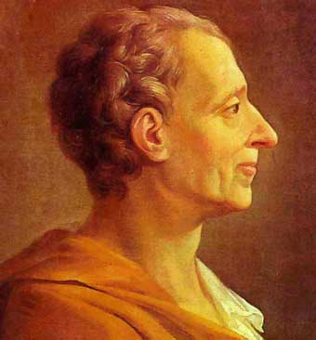
Montesquieu: a separação dos poderes
Charles de Secondat Montesquieu (1689 – 1755), jurista francês, escreveu O espírito das leis. Nessa obra, defendeu a separação dos poderes do Estado em legislativo, executivo e judiciário, como forma de evitar abusos dos governantes e de proteger as liberdades individuais.

Slide 11
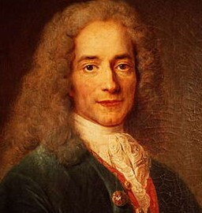
Voltaire: a crítica à Igreja e a liberdade de pensamento
Françoise Marie Arouet Voltaire (1694 – 1778) foi um dos mais famosos pensadores do iluminismo. Com seu estilo literário irônico, destacou-se pelas criticas ao clero católico, à intolerância religiosa e à prepotência dos poderosos.
Em termos políticos não era propriamente um democrata, mas defensor de uma monarquia respeitosa das liberdades individuais, governada por um soberano “esclarecido”

Slide 12
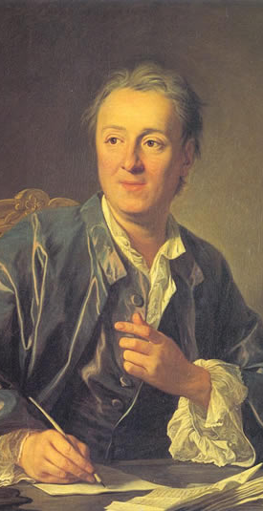
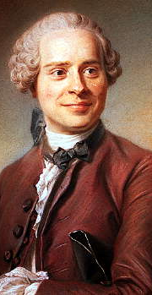
Didertot e d`Alembert: a enciclopedia
Denis Diderot (1713 – 1784) e Jean Le Rond d’Almbert (1717 – 1783) foram os principais organizadores de uma enciclopédia de 33 volumes, na qual pretendiam reunir os principais conhecimentos da época nos campos artístico, cientifico e filosófico. A enciclopédia contou com a colaboração de numerosos autores, entre eles: Buffon, Montesquieu, Turgot, Condorcet, Voltaire, Hoebach e Rousseau.
Essa Obra exerceu grande influencia sobre os pensamento político burguês, defendendo, em linhas gerais, o racionalismo, a independência do Estado em relação a Igreja e a confiança no progresso humano através de realizações cienficias e tecnológicas.

Slide 13
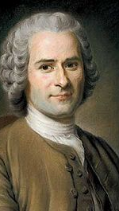
Rousseau: o bom selvagem e contrato social
Jean – Jacques Rousseau (1712 – 1778) nasceu em Genebra, na Suíça, e transferiu-se para a França em 1742, onde escreveu suas grandes obras. Entre elas podemos destacar O contrato Social, na qual expôs a tese de que o soberano deveria conduzir o Estado segundo a vontade geral de seu povo, sempre tendo em vista o atendimento do bem comum. Somente esse Estado, de bases democráticas, teria condições de oferecer a todos os cidadãos um regime de igualdade jurídica.

Slide 15
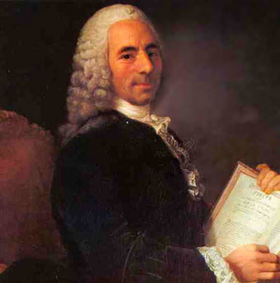
Teorias para a economia
Os princípios do Iluminismo manifestaram-se na teoria econômica através da escola fisiocrática e da escola do liberalismo econômico.

Slide 16
Quesnay: a fisiocracia
O principal representante da Fisiocracia foi François Quesnay ( 1694 – 1774), que se opunha à intervenção do Estado na economia.
Em sua obra Fisiocracia, o governo da natureza .
Quesnay sustentou que existia um poder natural agindo nas sociedades humanas, sendo inútil contrariá-lo com leis, regulamentos ou sistemas. Defendia valorização da agricultura como a única atividade verdadeiramente criadora de riqueza para uma nação.
Os fisiocratas pregavam a implantação de um capitalismo agrário, baseado no aumento da produção agrícola.

Slide 17
Adam Smith: o liberalismo econômico
O principal representante do liberalismo econômico Adam Smith (1723 – 1790), autor da famosa obra Ensaio sobre a riqueza dos nações. Nessa obra, Adam Smith criticou a política mercantilista, que se baseava na intervenção do Estado na economia. A economia deveria ser dirigida pelo livre jogo da oferta e da procura de marcado (laissez – faire). Segundo ele, o trabalho era a verdadeira fonte de riqueza para as nações e deveria ser conduzido pelo livre iniciativa dos particulares.

Slide 18
Despotismo Esclarecido
Educação
Incentivo à educação publica através da construção de escolas, do apoio a academias literárias e cientificas e da divulgação de textos eruditos.
Tributo
Aperfeiçoamento do sistema de arrecadação tributárias procurando tornar menos opressiva a carga de tributos cobrados das classes populares.

Slide 19
Principais déspotas esclarecidos
Frederico II, da Prússia
Catarina II, Rússia
José II, da Áustria

Slide 20
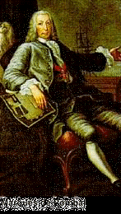
Marques de Pombal: as bases do Mercantilismo ilustrado
O novo rei, D, José (1750 – 1777), convidou Sebastião José de Carvalho e Melo, futuro marquês de Pombal, para reformar o Estado.
Durante 27 anos, Pombal foi o principal ministro e homem forte do governo português.
Ele estimulou as exportações portuguesas (vinho) e a produção manufatureira (tecidos), visando diminuir a influência inglesa.
Reforçou o monopólio comercial em relação ao Brasil, visando explorar ao Maximo as riquezas coloniais, como ouro, açúcar, fumo etc.
Transferiu a capital do Brasil de salvador para o Rio de Janeiro.
Expulsou os Jesuítas de Portugal e do Brasil.
Marques de Pombal e lembrando como o homem que levou a Portugal os “ares da ilustração europeia”
Para o Brasil ele e considerado o que apertou os laços coloniais

Slide 21
Para Saber Mais
Iluminismo: A Revolucao das Luzes-col.hist.mo
Autor: Nascimento, Milton Meira do
Editora: Atica
Categoria: Literatura Infanto-Juvenil / Literatura Juvenil

Slide 22
Questões
1 – Qual era o objetivo das reformas realizadas pelos déspotas esclarecidos.
2 – Para cada déspota esclarecido, pelo menos uma medida por ele adotada, que revele a influencia do pensamento iluminista.
3 – Faça uma dissertação
(aproximadamente 15 linhas)?

